Slide 1
Unidad: ejercicio físico y salud
DEPARTAMENto de eDUCACIÓN física
LSBD

Slide 2
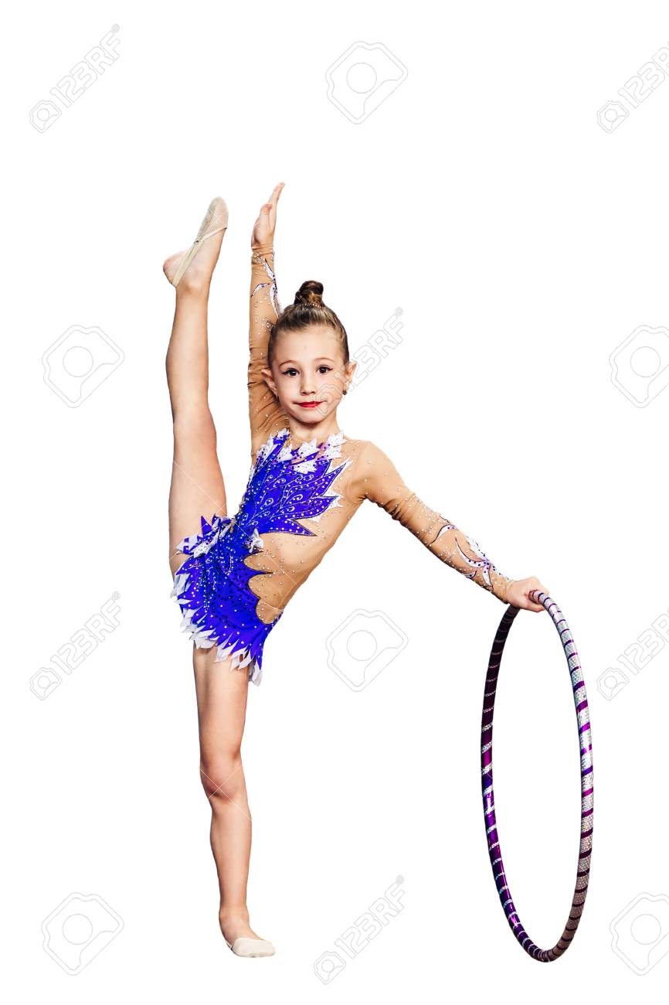
Contenido: cualidades físicas básicas
Son aquellas cualidades que una persona va desarrollando y mejorando, a lo largo de una practica constante (entrenamiento), respecto de una disciplina física puntual. Dependiendo de cuán frecuente sea esta práctica el desarrollo será mayor o menor.
Ejemplo: En la práctica de la Gimnasia Rítmica una de las cualidades físicas más desarrolladas es la Flexibilidad.

Slide 3
cualidades físicas básicas:
Cualidad Física
FUERZA
VELOCIDAD
FLEXIBILIDAD
RESISTENCIA

Slide 4
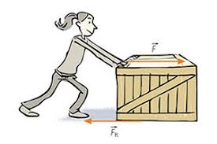
Fuerza
Es la capacidad física que permite mantener o vencer una carga de menor o mayor volumen, mediante contracciones y/o esfuerzos musculares.

Slide 5
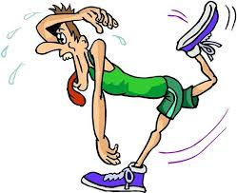
resistencia
Es la capacidad de realizar o mantener un esfuerzo físico de baja, media o alta intensidad. Este esfuerzo debe ser continuo y mantenido en el mayor tiempo posible, venciendo la fatiga muscular.

Slide 6
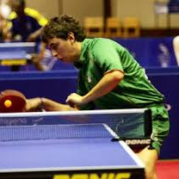
velocidad
Capacidad de realizar uno o varias acciones en el menor tiempo posible.

Slide 7
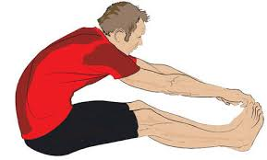
flexibilidad
Capacidad de realizar acciones con poca o gran amplitud con alguna parte de nuestro cuerpo.
Cuando se habla de flexibilidad muscular se hace referencia a la capacidad de estiramiento de las fibras musculares (ELONGACIÓN).

